Slide 1
Библиотечный урок
Заведующая библиотекой
МБОУ «Гимназия №3»
Чистопольского муниципального
района РТ
Сагдеева Диляра Наильевна
2015

Slide 2
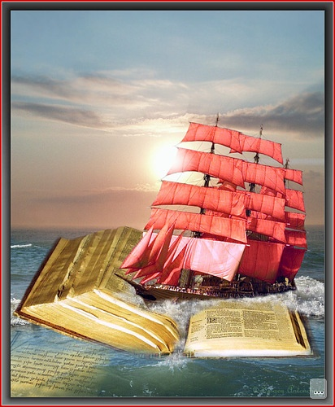
Сказка, памятная надолго
А. Грин
Алые паруса
(феерия)

Slide 3
Значение слова «феерия»
1) театральное или цирковое представление сказочного содержания, требующее пышной постановки и сценических эффектов
2) в перен. значении волшебное, сказочное зрелище

Slide 4
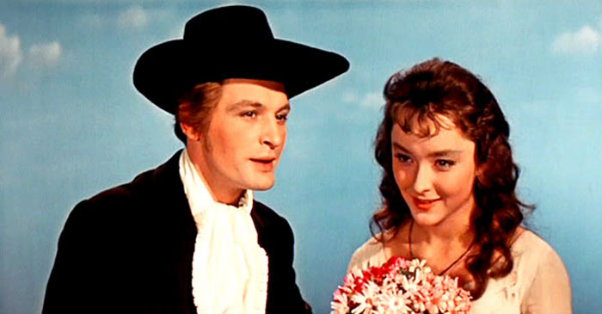
Почему Ассоль и Грэй встретились?
Родство душ привело к тому, что герой смог осуществить мечту Ассоль, сделать фантазию реальностью

Slide 5
Выводы о том, что же объединяет
этих героев :
Во-первых, они оба были лишены общения со сверстниками. Но это одиночество рождало в героях умение видеть и ценить красоту природы.
Во-вторых, Ассоль и Грэй добры и бескорыстны, трудолюбивы.
В-третьих, самое главное, они оба верят в мечту.

Slide 6
«В чём сила этой книги?
Прежде всего – в…»
том, что она говорит о необходимости добиваться своей мечты;
- в названии, так как алые паруса – символ сбывшейся мечты;
- в мечтах, в которые надо верить.

Slide 7
«Читая эту книгу, вместе с её героями входишь …»
- в мир любви и мечты;
- в увлекательный мир сказки, фантастики, где всегда добро побеждает зло;
- в мир, который учит надеяться, верить и ждать,
творить счастье своими руками.

Slide 8
«Из этой книги я узнал одну истину…»
- счастье можно сделать своими руками;
- нужно верить в мечту и идти к своей судьбе.

